Slide 1


Выполнила: студентка группы ПС5А21/09 ПКЧ Ворошилова Анна Научный руководитель: старший преподаватель НОЧУ ВО «Московский институт психоанализа» Манина Ирина Ивановна
ТЕМА:
«Связь установок в детско-родительских отношениях и профессионального выбора подростка»

Slide 2
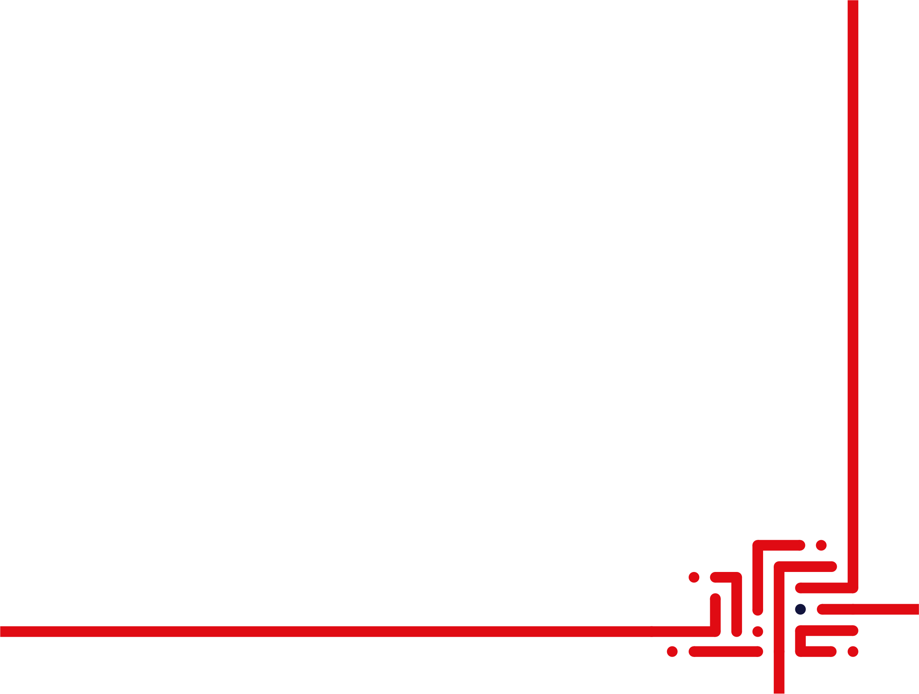
Актуальность темы исследования:
В условиях стремительных социально-экономических и технологических изменений особую актуальность приобретает проблема профессионального самоопределения подростков как ключевого этапа формирования личности и жизненного пути. Существенную роль в данном процессе занимают детско-родительские отношения, определяющие систему ценностей, установок и степень самостоятельности выбора. При признании значимости семейного влияния остаются недостаточно исследованными конкретные психологические механизмы воздействия родительских установок на характер и качество профессионального выбора, что обусловливает противоречие между теоретической разработанностью темы и практической потребностью в её эмпирическом осмыслении.

Slide 3
Цель исследования:
выявить наличие статистически значимых связей между родительскими установками и профессиональным выбором подростков.
Объект исследования:
профессиональное самоопределение подростков.
Предмет исследования:
связь установок в детско-родительских отношениях и профессионального выбора подростков.

Slide 4
Задачи исследования:
1. Провести теоретический анализ научных подходов к изучению детско-родительских установок как факторов развития личности подростка.
2. Проанализировать теоретические подходы к профессиональному самоопределению подростков.
3. Подобрать диагностический инструментарий и сформировать выборку исследования.
4. Провести эмпирическое исследование.
5.Выполнить обработку результатов исследования и провести математико-статистический анализ данных (корреляционный анализ) для выявления статистически значимых связей между изучаемыми показателями.
6. Проанализировать и интерпретировать полученные результаты, сформулировать выводы.
7. Разработать практические рекомендации для психологов, педагогов и родителей.

Slide 5
Гипотеза исследования: предполагается, что существует значимая связь между установками в детско-родительских отношениях и основными параметрами профессионального выбора подростков (направленностью, мотивацией и степенью самостоятельности).
Частные гипотезы: - при низкой оценке способностей ребенка родителем, подросток менее ориентирован на профессии, дающие возможности для профессионального роста; - при положительной оценке характера ребенка родителем, подросток ориентирован на самопознание и выбор профессий, позволяющих применять профессиональные умения в различных жизненных контекстах.

Slide 6
Опросник “Взаимодействие родитель-ребенок” (ВРР) – автор И.М. Марковская, 1998 г.
Опросник профессиональных предпочтений Дж. Голланда (модель RIASEC; Self-Directed Search, Form R) – автор J. L. Holland, 1994, в модификации/интерпретации Г.В. Резапкиной, 2005.
Методики исследования
Методика
“Мотивы выбора профессии” – автор
Р.В. Овчарова, 1996.

Slide 7
Эмпирическая база исследования:
МБНОУ Гимназия № 56 г. Санкт-Петербурга
Характеристика выборки исследования:
Подростки
Общее количество: 50 подростков
Пол: 50% девушки, 50% юноши
•Возраст: учащиеся 9–11-х классов
•Диапазон возраста: 14–16 лет
•Средний возраст: 15,1 лет
•
Родители
•Общее количество: 50 родителей
•Пол: 52% женщины, 44% мужчины,
4% отказались от идентификации по полу
•Возраст: данные не собирались в рамках исследования

Slide 8
Группа 1
Родители
Группа 2
Подростки

Slide 9
Результаты корреляции между ВРР И.М. Марковской [33] и «Мотивы выбора профессии» Р.В. Овчаровой [43]
МОТИВ ВЫБОРА ПРОФЕССИИ
ВОПРОСЫ РОДИТЕЛЯМ
19. Я не считаю ее/его таким умным и способным…
-0,304*
Мотив 19
-0,301*
21. Я часто иду у него/нее на поводу
0,295*
42. Мне нравится его/ее характер
Мотив 12
-0,349*
0,328*
57. Мы по-разному представляем с его/ее будущее
отрицательные корреляции
положительные корреляции
Notes:
Подпись некорректная!!!

Slide 10
Результаты по методике профессиональных предпочтений Дж. Голланда в модификации Г.В. Резапкиной [10] и ВРР Марковской)
ПРОФЕССИОНАЛЬНЫЕ ИНТЕРЕСЫ ПОДРОСТКА
ВОПРОСЫ РОДИТЕЛЯМ
6. Думаю, что он(а) ничего не добьется в жизни
0,286*
Реалистичный
0,308*
11. Ребенок всегда учитывает мою точку зрения
Артистический
-0,440
12.Я бы хотел(а), чтобы он(а) относился к своим детям также
0,385*
Исследовательский
-0,482*
Социальный
15. Я стараюсь контролировать все его действия
0,318*
Предприимчивый
0,508*
22.Мне трудно бывает предсказать свое поведение...
Конвенциональный
0,377*
24. Мне нравятся наши с ним отношения
-0,290*
25. Дома у него больше обязанностей, чем…
-0,354*
0,313*
33. Я всегда соглашаюсь с его/ее идеями и предложениями
35. Я являюсь для него/нее эталоном и примером
Notes:
Подпись некорректная!!!

Slide 11
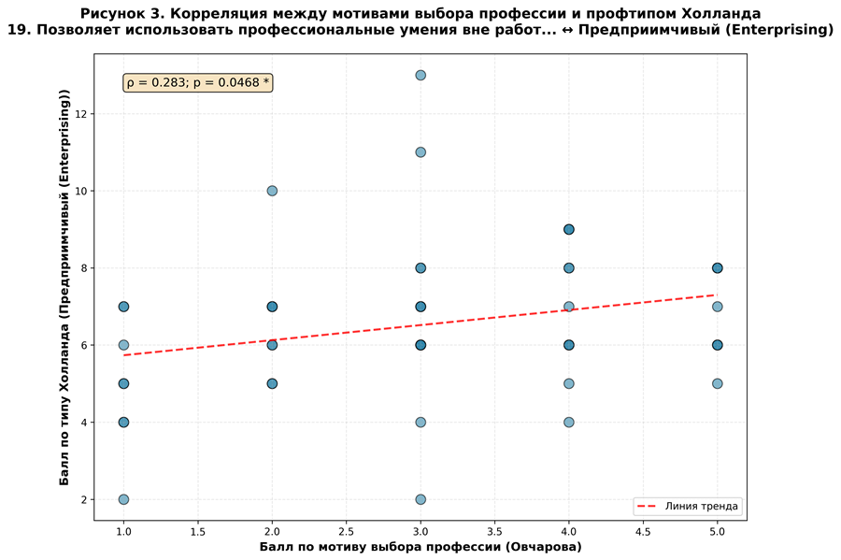
Результаты по методике мотивов выбора профессии Р.В. Овчаровой [43] и методикой профессиональных предпочтений Дж. Голланда в модификации Г.В. Резапкиной [10]

Slide 12
Тип корреляции | Всего рассчитано | Статистически значимых (p < 0.05)
Овчарова-Марковская | 120 | 5 (4.2%)
Марковская-Холланд | 360 | 11 (3.1%)
Овчарова-Холланд | 12 | 1 (8.3%)
ВСЕГО | 492 | 17 (3.5%)
Обсуждение результатов
Чем выше контроль, тем выше интерес к лидерским/организационным траекториям.
но ниже интерес к творческим и автономным направлениям
Постоянное согласование с родителем сопряжено с меньшей ориентацией на самостоятельное лидерство
Установка на межпоколенческую преемственность и благоприятный эмоциональный фон связаны с большей творческой направленностью подростка.
Бытовая ответственность связана с интересом к практико-ориентированным сферам
Вертикальная позиция родителя может снижать ориентацию на автономное лидерство
Идентификация с родителем может усиливать интерес к помогающим профессиям.
Возможна компенсаторная ориентация на более «понятные», структурированные сферы
Не только контроль, но и крайность «полного согласия» неблагоприятна
При низкой вере родителя в успех подросток чаще тяготеет к конкретным и проверяемым траекториям.

Slide 13
Обсуждение результатов:
Родительский контроль связан с направленностью интересов: он положительно соотносится с «Предприимчивым» и отрицательно — с «Артистическим». То есть усиление контроля чаще сопровождается сдвигом к управленческо-организационным траекториям и снижением ориентации на автономное творчество.
Установка «родитель как эталон» по-разному влияет на типы: связь отрицательная с «Предприимчивым» и положительная с «Социальным» — возможна поддержка гуманитарной направленности при меньшей выраженности автономного лидерства.
Бытовая ответственность и семейный уклад (обязанностей больше, чем у сверстников) положительно связаны с «Реалистичным» типом — интерес к прикладным сферам, технике и «осязаемому результату».
Эмоционально благоприятные отношения с родителем связаны с ростом «Артистического» интереса: поддержка и комфорт выступают ресурсом для самовыражения.
Непредсказуемость поведения родителя, а также негативные ожидания относительно будущих достижений положительно связаны с «Реалистичным» типом — вероятна компенсаторная ориентация на более понятные, структурированные и проверяемые сферы.
Для творческой направленности неблагоприятны крайности: и жёсткий контроль, и «полное согласие со всем» — обе установки связаны со снижением «Артистического» типа; важнее сбалансированный стиль (поддержка автономии + разумная структура).
Связи мотивов выбора профессии с типами Голланда есть, но слабее, чем связи родительских установок: обнаружена слабая связь мотива переносимости профессиональных умений с типом «Предприимчивый».

Slide 14
Выводы:
Общая гипотеза о значимой связи установок в детско-родительских отношениях и параметров профессионального выбора подростков подтверждена.
Наиболее чувствительными к родительским установкам оказываются интересы, связанные с лидерством, творчеством и практической деятельностью.
Негативная оценка способностей подростка родителем связана со снижением ориентации на профессии, предполагающие профессиональный рост и развитие.
Усиление родительского контроля связано с ростом интереса к управленческим траекториям и снижением интереса к творческим, при этом крайности контроля неблагоприятны для творчества.
Попустительский стиль воспитания связан со снижением стремления подростка использовать профессиональные умения вне работы.

Slide 15
Выводы:
6. Эмоциональное принятие и благоприятные отношения с родителями способствуют более целостному отношению к профессиональной сфере и усилению творческой направленности.
7. Родитель как пример может усиливать социально ориентированные профессиональные устремления, но снижать ориентацию на лидерство и автономные решения.
8. Семейный уклад, опыт обязанностей и предсказуемость взаимодействия связаны с выбором практико-ориентированных, понятных профессиональных сфер.
9. Расхождение представлений о будущем между родителями и подростком связано с большей ориентацией на профессиональный рост и меньшей интеграцией профессиональных умений в другие сферы жизни.
10. Профессиональное самоопределение подростков определяется совокупностью факторов, при этом установки родителей играют значимую роль и требуют включения семьи в профориентационную работу.

Slide 16
Заключение:
Гипотеза подтверждена: выявлены значимые корреляции между параметрами детско-родительских отношений и мотивами выбора профессии (p < 0.05), что подтверждает роль семейного фактора, но показывает сложный и опосредованный характер влияния.

Slide 17
СПАСИБО ЗА ВНИМАНИЕ!

